Slide 1
VY_32_INOVACE_TVÚČH3B_4860_NES
Výukový materiál v rámci projektu OPVK 1.5 Peníze středním školám
Číslo projektu: CZ.1.07/1.5.00/34.0883
Název projektu: Rozvoj vzdělanosti
Číslo šablony: III/2 Datum vytvoření: 2. 10. 2012 Autor: Mgr. Kateřina Nesrstová
Určeno pro předmět: Tvorba účesu Tematická oblast: Historie účesu Obor vzdělání: Kadeřník (69-51-H/01), 3. ročník Název výukového materiálu: gotika.
Popis využití: prezentace s úkoly o období gotickém s využitím dataprojektoru a notebooku k prohlubování a upevňování učiva.
Učitel může využívat ukázky z filmu NOC NA KARLŠTEJNĚ dostupných na www.youtube.com, kde žákům ukáže dobové kostýmy, účesy a líčení.
Žáci si zapisují pouze tučně zvýrazněný text z prezentace.
Na základě výkladu učitele a zápisu žáci řeší úkoly (označeny červeně).
Po probrání dvou tematických celků GOTIKA, RENESANCE následuje test.
Čas: 30 minut

Slide 2
GOTIKA
r. 1250 - 1500

Slide 3
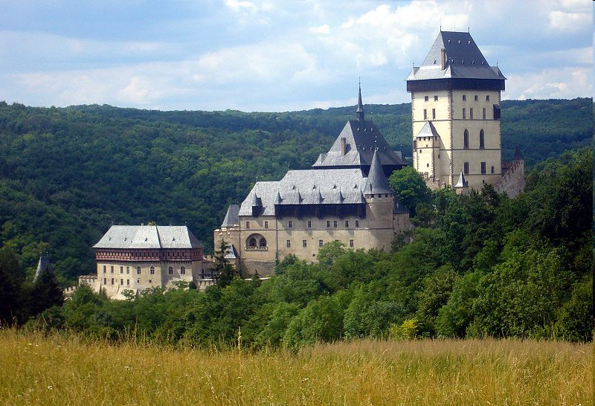
Obr. č. 1
Karlštejn

Slide 4
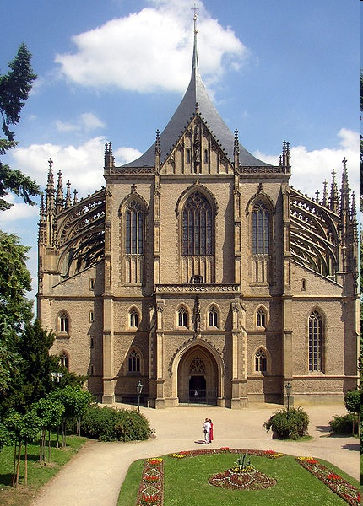
Chrám sv. Barbory v Kutné Hoře
Obr. č. 2

Slide 5
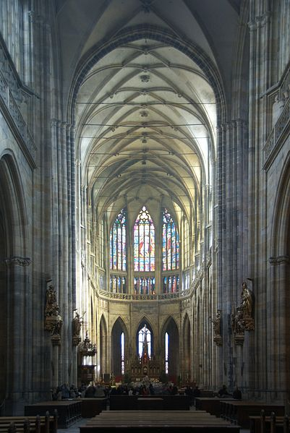
Katedrála sv. Víta v Praze
Interiér katedrály svatého Víta
Obr. č. 3

Slide 6
VÝZNAMNÍ PANOVNÍCI
Jan Lucemburský (1310 – 1346)
Václav IV. (1378 – 1419) do r. 1400 zároveň římskoněmecký král
Jiří z Poděbrad (1458 – 1471) v letech 1452- 1458 zemským správcem za nezletilého Ladislava Pohrobka

Slide 7
KAREL IV. (1346 – 1378) (zároveň král a od r. 1355 císař římskoněmecký)
Obr. č. 4

Slide 8
Zakládány univerzity a školy - 1348 Karlova univerzita.
Karlův most, Karlštejn (uschovány korunovační klenoty),
1415 upálení mistra Jana Husa.

Slide 9
Nemravné řádění ve veřejných lázních bylo příčinou jejich špatné pověsti. Lazebníci byli považováni za nepočestné. Proto se začaly otvírat holírny (i bez koupání).
Bradýři se zabývali stříháním vousů a vlasů, holením, úpravou vlasů a ošetřováním ran a zubů.

Slide 10
ÚPRAVA HLAVY - ŽENY
vdané ženy – zvlněné nebo kudrnaté vlasy spletené do copů či sepnuté, na veřejnosti vždy zakryté (šátek - šlojíř – výraz počestnosti – přikazovala církev),
svobodné dívky – vlasy do širokého copu, volně rozpuštěné, zkadeřené, mladé dívky čelenka či věneček, rouška rámovala obličej, zahalovala i krk.
Obr. č. 5

Slide 11
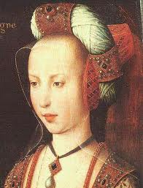
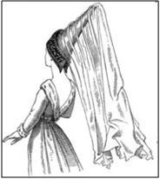
V gotice přišla do módy vysoká čela, takže vlasy vykukující z čepců se pečlivě vyholovaly (aby čelo vypadalo vyšší).
Obr. č. 6
Hennin
Vysoký
kuželovitý klobouk zdobený dlouhým průhledným závojem (výška henninu: 1 m šlechtična, 60 cm měšťanka).
Obr. č. 7

Slide 12
Oblíbené byly čepce různých tvarů a velkých rozměrů.
Obr. č. 8

Slide 13
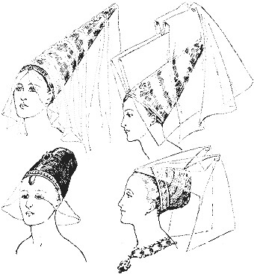
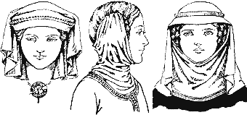
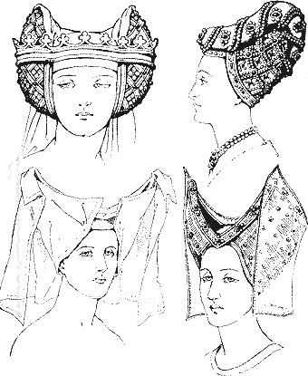
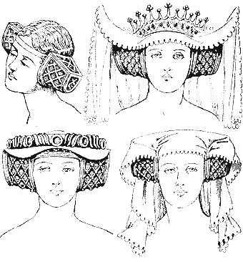
Obr. č. 9

Slide 14
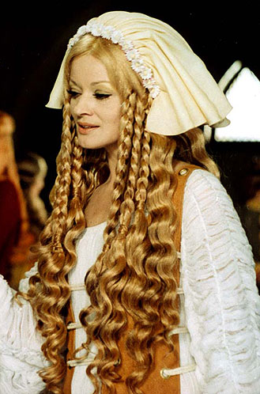
Obr. č. 10
Obr. č. 11

Slide 15
V době pozdního středověku začaly nejprve šlechtičny chodit s vlasy nezakrytými, provlečenými pouze širokou a vysokou kruhovou čelenkou. Nastalo období odkrývání vlasů, takže na přelomu gotického a renesančního období již ženy používaly dokonce opět příčesky.

Slide 16
ÚKOLY PRO ŽÁKY
Proč si ženy vyholovaly čelo?
Nakreslete ženu s pokrývkou hlavy z období gotiky.

Slide 17
ÚPRAVA HLAVY - MUŽI
obličej - hladce vyholeni, zkadeřené plnovousy,
dlouhé i krátké, podtáčené nebo nakadeřené vlasy (horké želízka).
Obr. č. 12

Slide 18
Obr. č. 13

Slide 19
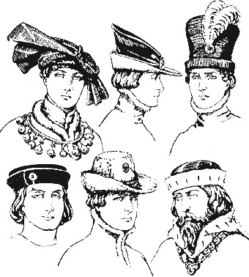
POKRÝVKA HLAVY - MUŽI
Obr. č. 13

Slide 20
ÚKOLY PRO ŽÁKY
3. Ve kterém roce byla založena Karlova univerzita?
4. Lazebníci byli považováni za nepočestné, proto se začali otevírat ……………….

Slide 21
ODĚV – ŽENY (módní byly rovné, dlouhé tvary zdůrazňující postavu a zářivé barvy)
ideál byla štíhlá postava, oděv byl dokonale krejčovsky zpracován,
zdůraznění tělesných linií, výstřih, živůtek, zapínání na drobné knoflíčky,
šněrování, sukně se protahovala do dlouhé vlečky, rukávy ozdobně rozšiřovány (dlouhé cípy),
měkké střevíce, úzké dlouhé zobáky.
Obr. č. 16

Slide 22
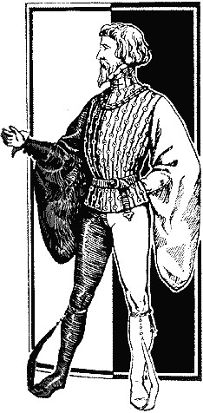
ODĚV - MUŽI
košilovitá suknice, krátká i ke kolenům,
úzké nohavice často různobarevné
později kabátec, obepínal tělo, zapínaní knoflíčky,
pelerína – pláštěnka zakončená kuklou,
dlouhá špička u bot.
Obr. č. 14
Obr. č. 15

Slide 23
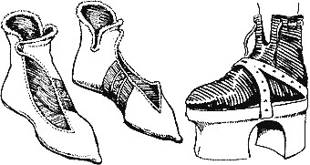
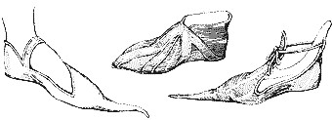
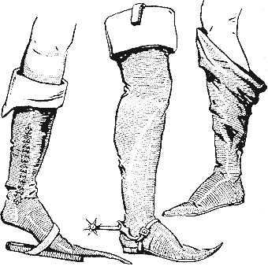
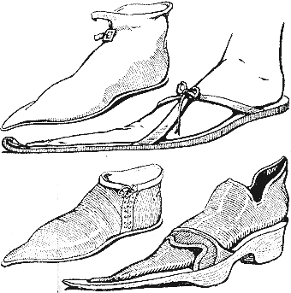
Obr. č. 17

Slide 24
ÚKOLY PRO ŽÁKY
5. Označte do vaší osy období gotiky
3 věci nebo osobnosti pro toto období typické.

Slide 25
Obr. č. 1 - http://www.kudyznudy.cz/Aktivity-a-akce/Aktivity/Karlstejn---za-mistrem-Theodorikem-i-Otcem-vlasti.aspx
Obr.č. 2 - http://cs.wikipedia.org/wiki/Chr%C3%A1m_svat%C3%A9_Barbory
Obr.č. 3 - http://cs.wikipedia.org/wiki/Katedr%C3%A1la_svat%C3%A9ho_V%C3%ADta,_V%C3%A1clava_a_Vojt%C4%9Bcha
Obr. č. 4 - http://dinosauri-bakov.galerie.cz/902614-panovnici-ceskych-zemi#40807007
Obr.č. 5, 9, 12, 13, 14, 15, 17 - http://www.kostym.cz/
Obr.č. 6 - http://oko.yin.cz/37/uprava-hlavy-zen-v-dobe-stredoveku/
Obr. č. 7- http://www.liveinternet.ru/users/hatshepsoot/post130932486/
Obr.č. 8, 10, 13 - LÜHR, G. Výtvarná výchova a základní techniky pro učební obor kadeřník. Praha : Sobotáles cz, 2004.
ISBN 80-86706-03-6. s. 126
Obr.č. 11 - http://www.csfd.cz/film/23440-noc-na-karlstejne/galerie/
Obr.č. 16 - http://www.alianaleevi.com/clanky/testy/krasa-a-styl/v-jake-dobe-bys-zila-podle-tveho-vysneneho-obleceni-.html

